Slide 1
Καρκίνος τραχήλου μήτρας
Γ` Μαιευτική και Γυναικολογική Κλινική ΕΚΠΑ

Slide 2
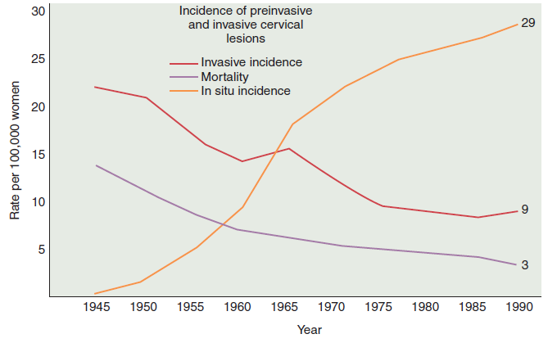
Επιδημιολογία
Επίπτωση 16/100000 γυναίκες (9/100000 θάνατοι)
452.000 περιπτώσεις ετησίως
Τα τελευταία χρόνια αύξηση
των ενδοεπιθηλιακών βλαβών
και μείωση των διηθητικών μορφών

Slide 3
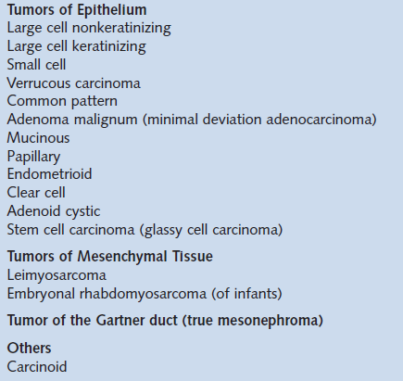
Εκ πλακωδών κυττάρων (80-90%)
Αδενοκαρκίνωμα (10-20%)
Μικτό καρκίνωμα

Slide 4
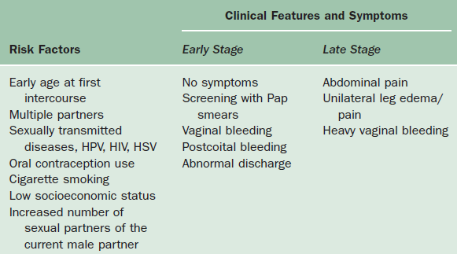
Προδιαθεσικοί παράγοντες, συμπτώματα και σημεία

Slide 5
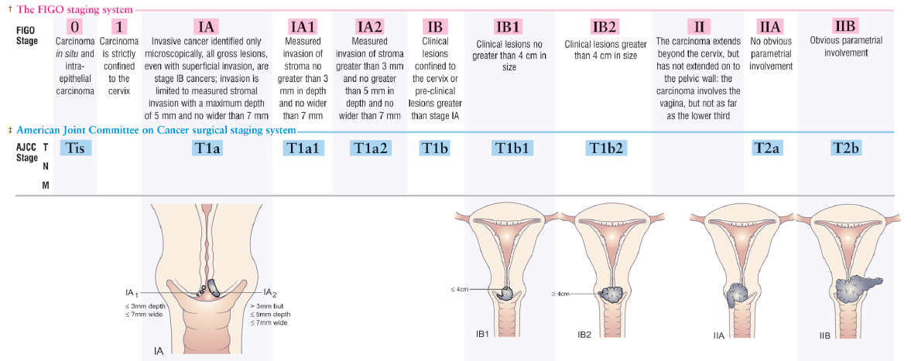
Σταδιοποίηση

Slide 6
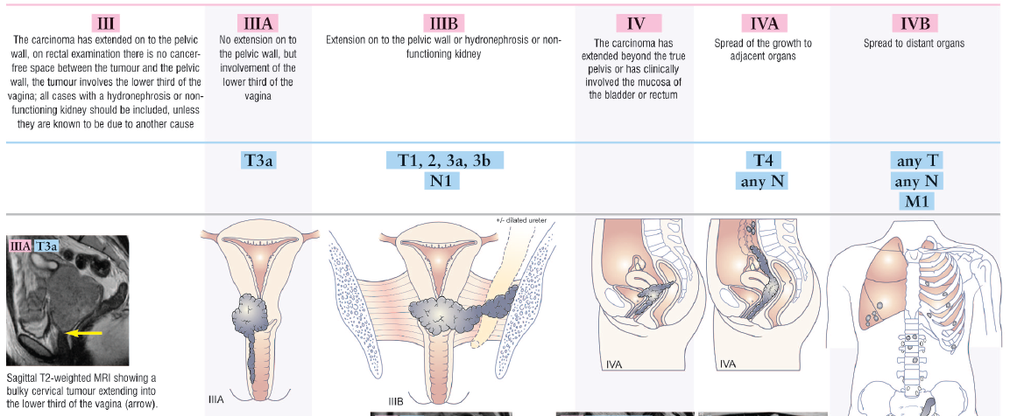
Σταδιοποίηση

Slide 7
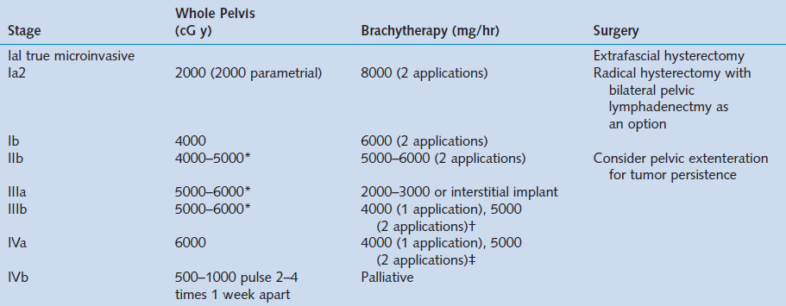
Αντιμετώπιση

Slide 8
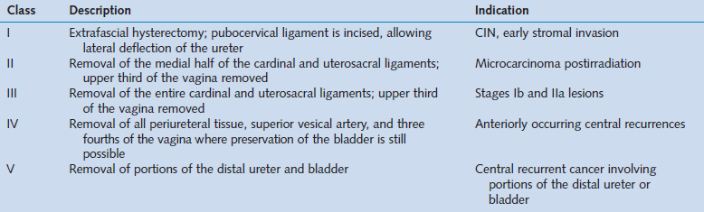
Χειρουργεία

